Slide 1
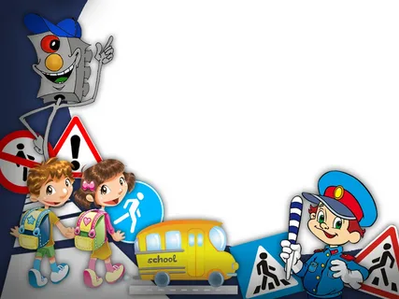
Занятие по ПДД
«Приключения котёнка»
Выполнил:
Воспитатель Буржумова Е.М.

Slide 2

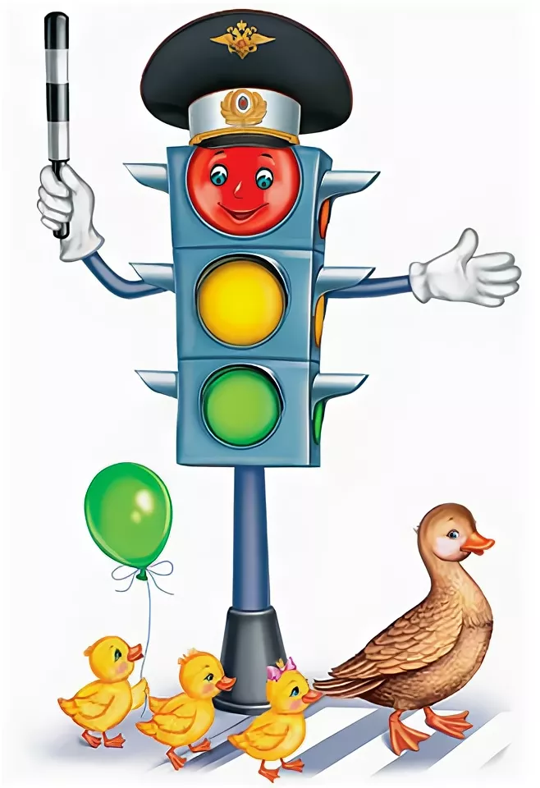

Slide 3

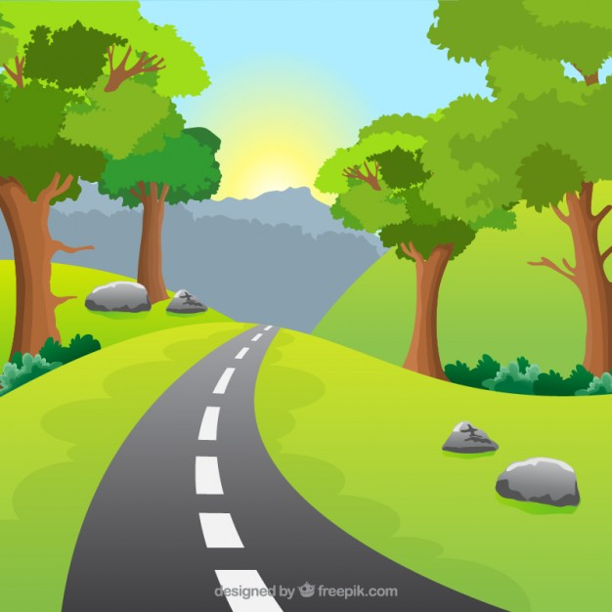

Slide 4

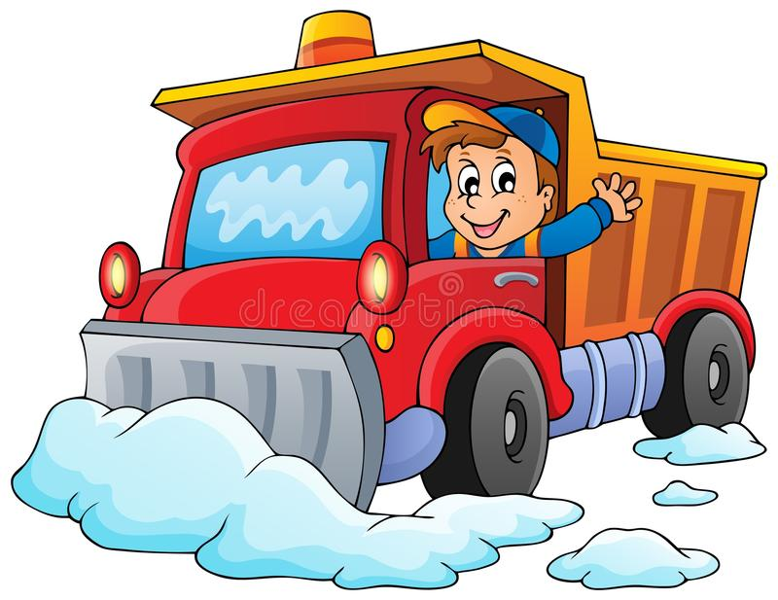

Slide 5
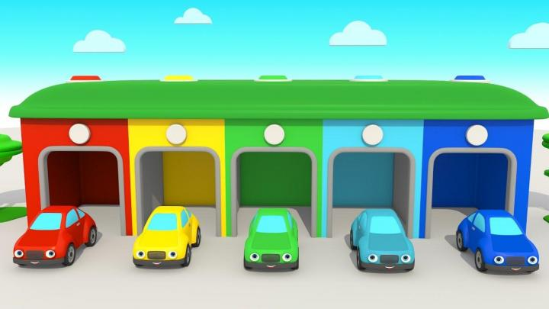

Slide 6


Slide 7


Slide 8
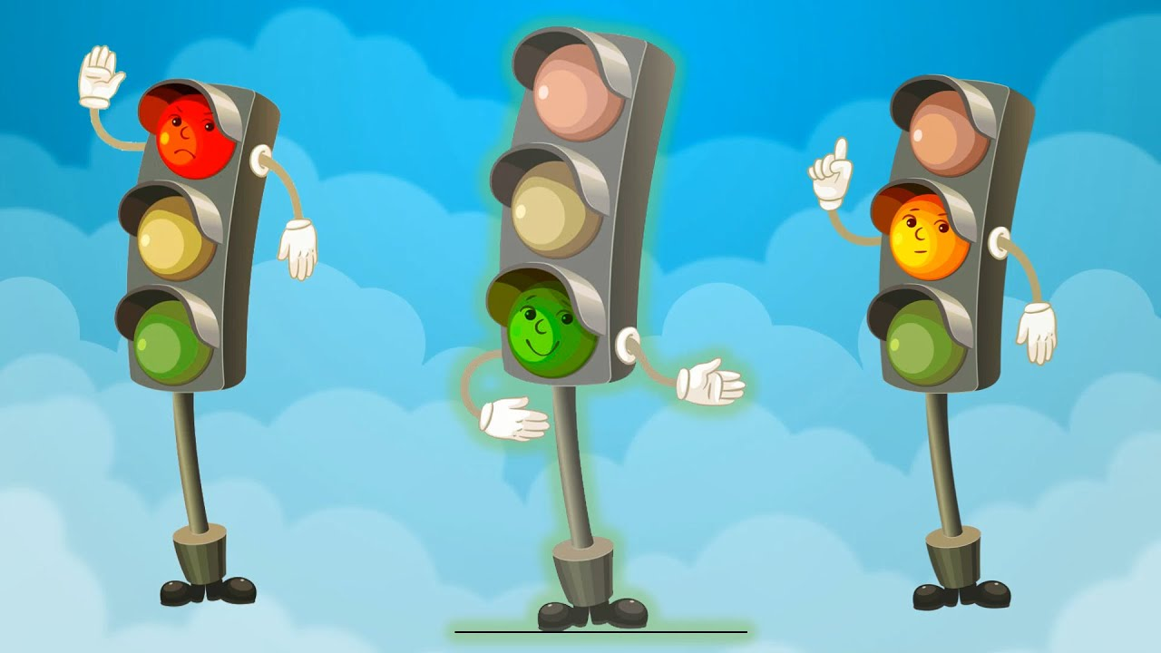

Slide 9


